Slide 1
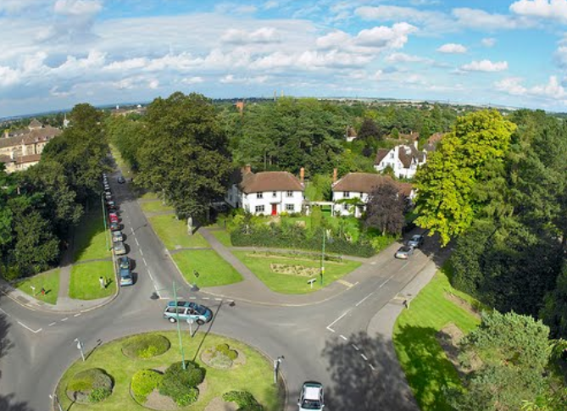
باغشهر
شهرسازی معاصر
پاییز 1391

Slide 2
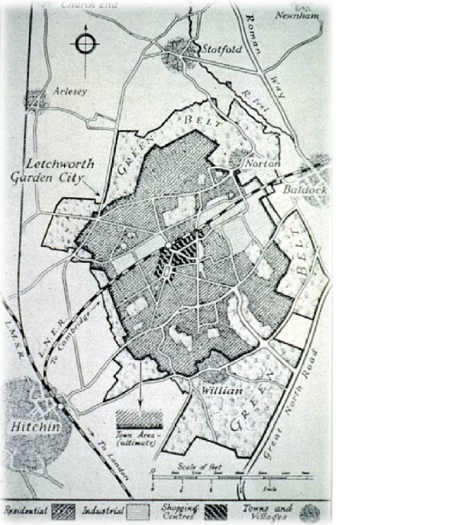
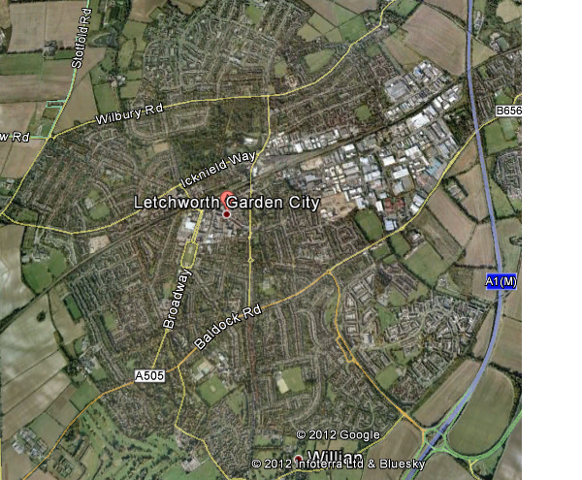
هدف از پژوهش:
بررسی انگاره ي باغشهر از مقیاس طراحی شهری و چرایی عدم موفقیت قطعی باغشهر
به عنوان یک الگوي آرمانی شهرسازي (نمونه موردي: شهر لچورث انگلستان).

Slide 3
پرسش: شهر آرمانی قرن بیستم، شهري که به بهترین وجه، قدرت و زیباییِِ تکنولوژي
مدرن و روشن بینانه ترین آرمان هاي عدالت اجتماعی را بیان مینماید، چیست؟
طی سالهاي 1890 و 1930 سه طراح شهری تلاش کردند به این سوال پاسخ دهند:
ابنزر هوارد
فرانک لوید رایت
لوکوربوزیه
17 سال
37 سال

Slide 4
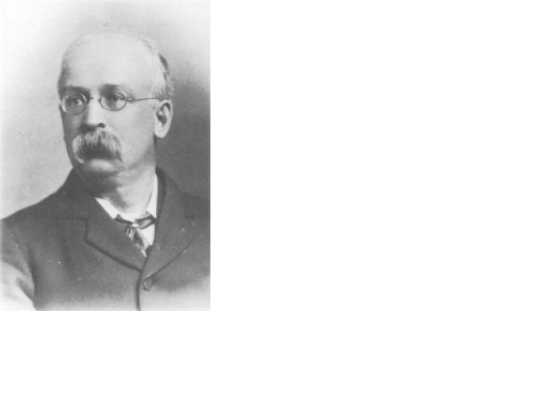
ابنزر هوارد Sir Ebenezer howard
متولد 1850 م. در لندن
شغل والدین: اداره کننده ي فروشگاه کوچکی در لندن
ترك مدرسه در 14 سالگی و مشغول شدن به شغل منشی دون پایه ي اداره
کارگذار بورس
بدون آموزش در زمینه ي معماري و شهرسازي
مبدع نظام جدیدي از تند نویسی و تاسیس کارگاهی به همین دلیل
سفر به آمریکا در سال 1872 م. و مشغولیت به شغل کشاورزي، بعد از تلاش
هاي بی ثمر در جهت اختراع وسایلی خاص و هدر رفتن منابع مالی اش
بازگشت به لندن در سال 1876 م. و علاقه مندي به مسائل اجتماعی
عضویت در جمعیت زتتیکال (Zetetical Society)
چاپ کتاب « فردا : راهی طلح آمیز به اصلاح واقعی» Tomorrow and Peaceful Path)
(to Social Reformدر سال 1898 م.
چاپ کتاب « باغشهرهای فردا » در سال 1902م.

Slide 5
به اعتقاد فردریک جی. ازبورن، یکی از نزدیکترین همکارانش، هوارد به مثابه ي انسانی که می تواند بدون جلب
توجه در شلوغی جا به جا شود، می بود. ازبورن او را معتدلترین و بی تکلف ترینِ انسانها، دوست داشتنی و مورد
توجه کودکان می دانست.
به اعتقاد لوییز مامفورد، کتابِ« فردا: راهی صلح آمیز به اصلاح واقعی » بیش از هر کتاب دیگري بر هدایت
جنبش طراحی مدرن و تغییر اهداف آن تاثیر گذاشت.
لوکوربوزیه معتقد است که گسترش و رشد شهرها بر مبناي الگوي انگلیسی باغشهر، باعث اتلاف وقت ساکنان
و همچنین هدر رفتن زمین ها می شود و موجب تولید نوعی روحیه ي ضد اجتماعی براي ساکنان می گردد.
جین جیکوبز بر این باور است که به ایده ي باغشهر نبایدصرفاً به عنوان روشی موفق براي جذب جمعیت و دگردیسی افزایش جمعیت شهرهاي بزرگ نگریسته شود، بلکه این نقطه ي آغازي است از یک الگوي به مراتب
بزرگ تر و جامع تر، براي طراحی کل مناطق شهري.
به باور پیتر هال، فاحش ترین اشتباه درباره ي هوارد آن است که او را طراحی فیزیکی بدانیم و از این واقعیت
چشم بپوشیم که باغشهر ها، جز ابزاري در خدمت ساماندهی دوباره، بر پایه ي پیشرفت جامعه ي سرمایه
داري در شماري از تعاونی هاي همسود، نبوده اند.

Slide 6
به اعتقاد هوارد بشریت به سوي دوره اي جدید از برادري رانده می شود و باغشهر تنها محیط
مناسب براي بشریت آینده است.
او خود را طراح ننامید. فعالیت هایش را می توان در چند لغت: نظریه پرداز،
سازماندهنده، بانی شهر و روزنامه نگار توصیف کرد.
هوارد علاقه داشت او را با جورج استیفنسون، سازنده ي لوکوموتیو مقایسه کنند. (باغشهر
موتور پیشرفتی است که انرژي اجتماعی را رها ساخته و جامعه را به سمت اهدافی خیرخواهانه رهنمون
می کند.)
خود هوارد معتقد بود که از انگاره هاي مختلف براي تمرکز زدایی از شهرها و نیز تمرکز زدایی از ثروت و قدرت استفاده کرده است . کتاب « باغشهر» وی ، طرحی برای تمرکز زدایی معتدل و سوسیالیسم تعاونی بود .

Slide 7
هوارد و بنیادگرایی Howard and Fundament
بنیادگرایان معتقد بودند که انگلستان عصر ویکتوریا بهترین جهان ممکن نیست. زیرا زندگی اقتصادي ملت تباه، غیرانسانی، ناکارا و غیر اخلاقی می شود و قدرت سیاسی علیرغم دموکراسی ظاهري، به شکل ناعادلانه اي در دست اقلیت متمرکز شده است. در نتیجه جامعه به سوي دوقطب کارگر و سرمایه دار تقسیم می شد. آنها مارکسیست نبودند، زیرادر این روند تعارضی را می دیدند که هر دو طرف اخیرالذکر را نابود می کرد.
راه حل بنیادگرایان، دموکراسی و تعاون بود که تحقق آن را بوسیله ي فراخوانیِ کارگران کشاورزي از آلونک هاي شهري به روستا و خلقِ طبقه ي جدیدي از خرده مالکانِ آزاد، مرفه و مستقل و جایگزینی صنعتیِ شهر با صنعت کلان مقیاس سرمایه داري و شراکت کارگران در سود تولید، میسر می دانستند.
هوارد در سرتاسر دهه ي 1880 م. به جذب اصول و مسایل جنبش بنیادگرایی پرداخت.
هنگامی که هوارد به سال 1890 م. باغشهر را طراحی کرد، به شکلی قاطع انگاره هاي اجتماعی را تعقیب کرد که آنها در مصدر بنیادگرايِ گمنام از دهه هاي 1870 و 1880 م. آموخته بود.
اما در سال 1888 م. مطالعه ي کتاب « نگاهی به عقب » بلامی زندگی او را تغییر داد.

Slide 8
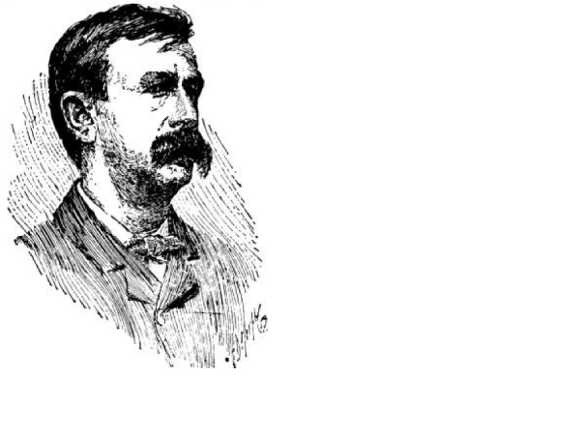
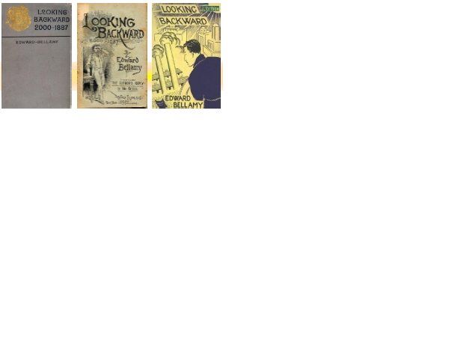
ادوارد بلامی Edward Bellamy
انتشار کتاب « نگاهی به عقب» در سال 1888 ، در بستون
در نقد سرمایه داري
در زمینه ي رکود صنعتی و شورش در حال نضج کارگري در اروپا و
آمریکاي ربع سوم قرن نوزدهم
ژانر حماسی
قهرمان داستان یک بوستُنی موفق که اقبال به خواب رفتن از سال 1887 م. تا
2000 م . را دارد و در جامـعه اي سازمان یـافته بر مبناي اصـول اخلـاقی از خواب
بیدار می شود . صـنایع به شـکل کارآمد در یک تراست تعاونی با مالکیت دولتی
گرد هم آمده اندو توزیع در یک فروشگاه مرکزي بزرگ متمرکز شده است. برنامه
ریزي متمرکز جایگزین رقابـت شده است و فـقر و بیکاري نا شـناخته است و یک
« ارتش صنعتی » بین 21 تا 45 ساله با حقوق برابر در شهر کار می کنند.

Slide 9
اما هوارد نه تنها در عملی بودن مرکز گرایی تردید داشت، بلکه وراي تحقق آن، مطلوبیتش را نیز نفی کرد.
نقد انگاره ي مرکز گرایی بلالامی
باغشهر محصول ساده ي تاثیر بلامی بر هوارد نبود، بلکه حاصل تلاش هوارد براي اصلاح تمایل اقتدار طـلبـانه ي بـلامی و طـراحی اجتمـاعی است که در آن نـظم اجتـماعی و ابتـکار فـردي
می تواند به شکلی متناسب متوازن شود.
•هوارد تحت تاثیر پیتر کروپتکین، آنارشیست روسی، بود که مقالالاتش به طور گسترده در مجله ي
« قرن نوزدهم» بین سالهاي 1888 م. تا 1890 م. در لندن منتشر می شد.
سیاست باغشهر:
اجتماعی با شرکتهایی در مالیت خصوصی و جمعی شهروندانی مختار در انتخاب شغل.

Slide 10
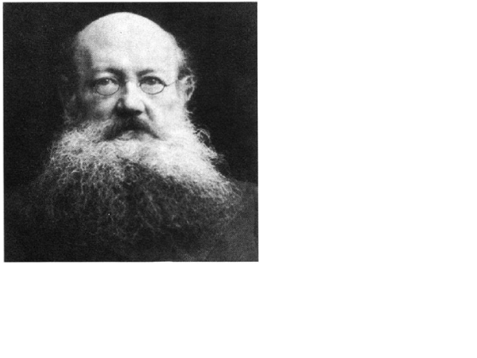
پیتر کروپتکین Peter Kropotkin
مجموعه مقالات وي در کتابی با عنوان “Fields, Factories and Workshops”
در سال 1899 به چاپ رسید.
هدف او که در این مقالات قابل خوانش است، ترسیم « روستای صنعتی »
در آینده، که از انرژي بخار و راه آهن و دیگر تولیدات دنیاي مدرن استفاده می کند، می باشد .
و می توان نتیجه گرفت که تمرکز زدایی امکان ایجاد جامعه اي
مبتنی بر آزادي و برادري را فراهم می کند.
برآورده سود ، در یک جامعه ی غیر متمرکز تبلور می یابد .

Slide 11
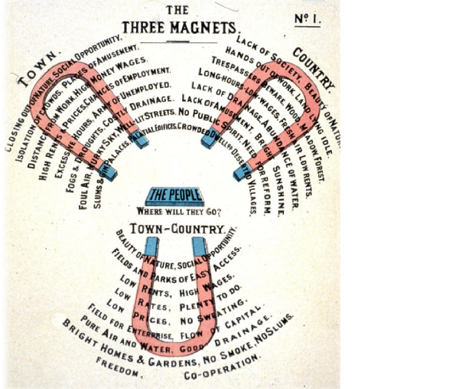
هوارد می خواست مزیت هاي شهر و روستا را، در جوامعی با جمعیت 30 هزار نفر، مبتنی بر کسب و کار کوچک وکشاورزي، با هم داشته باشد.
در آن جامعه همه می توانند از منافع محیطی سالم بهره مند شوند.َ
با عقب نشینی به مقیاس باغشهر، شکاف میان سرمـایه داري و طـبقه ي کـارگر باریک تر گشـته و مسائل اجتماعی می توانند در راستاي راه حل هاي جمـعی قرار گیرد و تناسـب متـوازن میـان نظم و آزادي حاصل شود.
او وظیفه ي طراح را، خلق مغناطیس سوم، یعنی شهر - روستا می دانست.

Slide 12
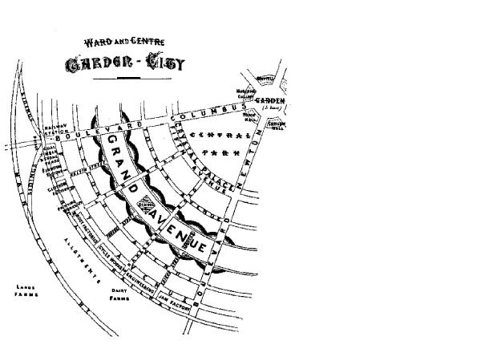
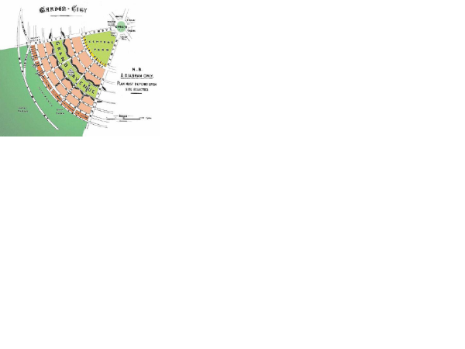
• باغشـهر 4046.86 هکـتار در وسط 20232.8 هکتار زمین را
اشغال می کند و مابقی براي مزارع و جنـگل ها ذخیره می شود.
• جمعیت باغشهر 30 هزار نفر است.
• از میان شهر یک خیابان بزرگ حلقوي پهن عبور می کند.
حلقه اي کم پهنا از زمین هایی که به دور بخش مسکونی قرار
دارند، براي تاسیسات صنعتی در نظر گرفته شده است.
• در آخرین مرحله شهر را کشتزارها و باغ هاي میوه (کمربند
کشاورزي) در میان خواهـند گرفت که نزدیک به 2هزار نفر در
این بخش فعال خواهند بود، که جمعاً جمعیت شهر را به 32
هزار نفر خواهد رساند.
• باغشهر 2 نوع مرکز دارد: مرکز همسایگی و مرکز مدنی.
واحدهاي همسایگی شامل یک شانزدهم شهر را در خود جاي می دهند. و به
اعتقاد هـوارد هر یک از آنها می بایسـت به اعتباري شـهر کامل باشـند . یک
پارك و گردشگاه مرکزي مرکز این نواحی را تشکیل می دهد. در وسط خیابان
بزرگ، مهمترین نهاد همسایگی یعنی مدرسه قرار دارد.

Slide 13
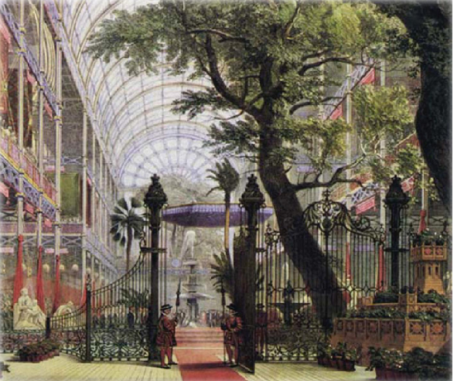
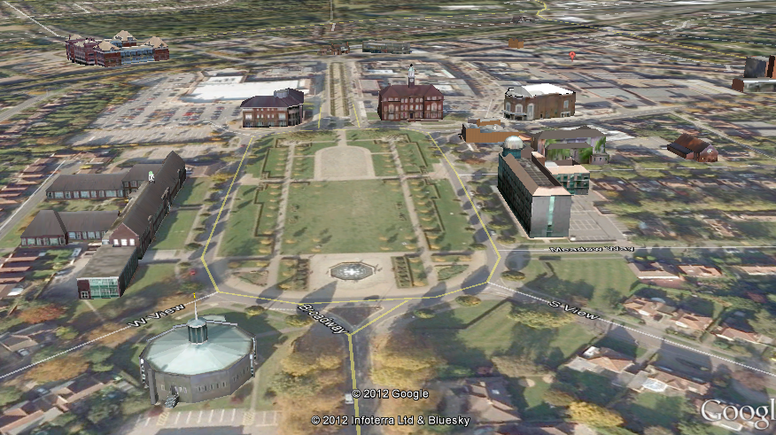
دو نیروي متحد سازنده، این 16 واحد همسایگی را به هم نزدیک می گرداند:
اوقات فراغت: پارك مرکزي با طاق شیشه اي (کاخ بلورین)نیروي مدنی: پارك مرکزي شهر که ساختمان هاي عمومی شهر در آن جاي .دارند
تقارن در باغشهر، نماد و محصول تعاون، و نشان جامعه اي هماهنگ بود. او تحت تاثیر کتاب
« هژیا، شهر بهداشت »دکتر ریچاردسون قرار داشت.
هوارد تراکم پایین جمعیتی و خیابان هاي عریض هژیا را در هندسه ي شهر خود بکار بست.
هوارد خاطر نشان کرد که طرح هایش صرفاً نمودارهایی بود
که در هنگامه ي عمل تعدیل می شود.

Slide 14
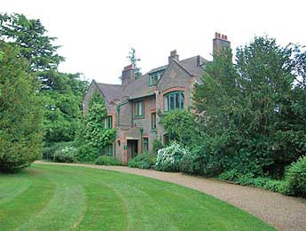
هوارد باغشـهر را « شهر اقماري » یا « شهر خوابگاهی » در خدمت ما در شهرهاي بزرگ تـصور نمی کرد.
وي به فضـاي کافی براي زندگی به عنـوان یکی از اساسی ترین نیازهاي اولیـه ي جامعه نگاه می کرد.
(حق برخورداري از فضا)
او پیشنهاد کرد که باغشـهر با ابزار بورس بازي نوع دوسـتانه ي زمین تامین مالی نشود و تاکید کرد که
آن بخش از در آمـد هاي حاصـل از اجاره ، جایگزین اسـتهلاك بدهـی شـده و براي خـرید اوراق قرضـه ي
سرمایه گذاران اولیه مورد استفاده قرار گیرند. (حرکت به سوي مالکیت جمعی در راستاي منافع جامعه)
به اعتقاد هنري جورج، که خود از بنیادگرایان بود، آشتی ناپذیري منافع، در واقع میان
کار و سرمایه از یک طرف، و مالکیت زمین از طرف دیگر است.

Slide 15
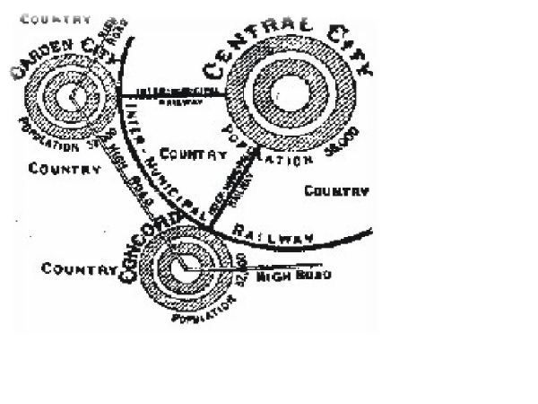
نموداري که هوارد در کتاب « فردا: راهی طلح آمیز به اصلاح واقعی» ارائه کرد،نشان دهنده ي شش باغشهر بود که در دایره اي حول مرکز بزرگ شهر آرایش یافته بودند.
در این نمودار شهر ها بواسطه ي کانالی مدور به یکدیگر مرتبط شده بودند و آب و برق و حمل و نقل آنها را تدارك ندید.
در چاپ 1902 م. کتاب، سامانه ي حمل و نقل سریع منطقی تر، جایگزین کانال شد.
« شهر اجتماعی » نامی که هوارد بر هر خوشه شهر نهاد، نشان دهنده ي عمیق ترین مفهموم از همبستگی شهر و پیراشهر بود.

Slide 16
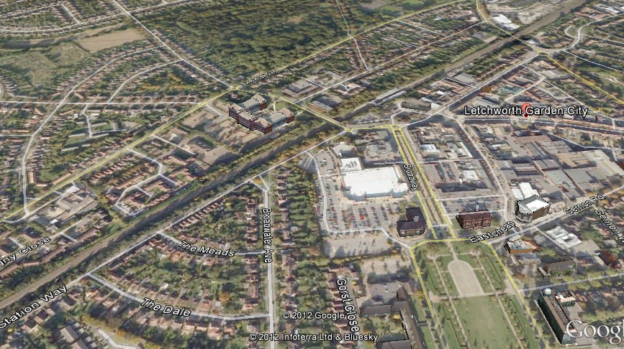
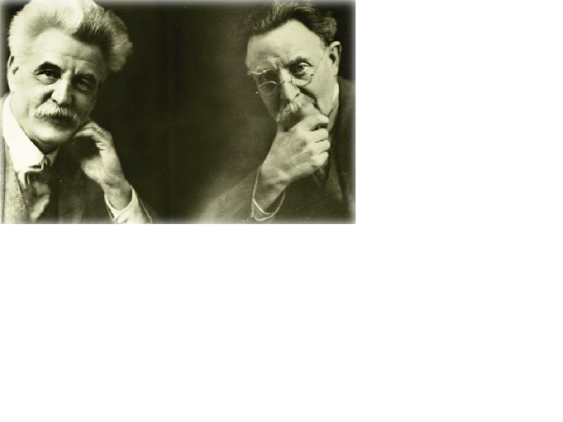
لچورث Letchworth
• اولین باغشهر، در 30 مایلی لندن.
• به بدست نویل و بازرگانان همکارش، در نبود هرگونه پشتیبانی قابل
توجه طبقه ي کارگر
• پیشنهاد نویل: انتشار اوراق قرضه به میزان 300 هزار پوند که سود
سهام آن در سال از 5% ارزش اسمی تجاوز نکند. (مخالفت هوارد، اما
قبول شجاعانه ي شکست ر! و قبول طرح آنها براي اجاره ي 99 ساله با
میزان اجاره ي ثابت)
• انتخاب معماران، ریموند آنوین و بري پارکر.

Slide 17
بري پارکر و ریموند آنوین می خواستند آنچه را که از اصول برنامه ریزي سنتی انگلیسی هنوز معتبر می نمود
با جامعه ي تمرکز زدایی شده ي آینده مطابقت بخشند. آنها از رهبري هوارد تا جایی که به وضوح شهر را از
مناطق روستایی پیرامون آن جدا میساخت، تبعیت کردند.
آنها شهر جدید را در وسط ملک لچورث قرار دادند که از میان 1200 آکر براي شهر و2800 آکر براي « کمربند سبز » که آن را در بر می گرفت، جدا ساختند.
آنها نه از نمودارهاي هوارد، بلکه از نظم زمین پیروي کردند. فقط مرکز شهر همانگونه که هوارد در نظر داشت
(آرایش منظم هندسی ابنیه شهرداري و فرهنگی) باقی ماند.
صنایع به جاي این که در حاشیه ي متحد الشکلی را براي هوارد شکل دهند، در یک پارك صنعتی در جوار کارخانه ي
برق و راه آهن استقرار یافتند.

Slide 18
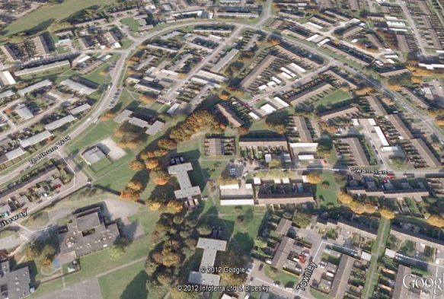
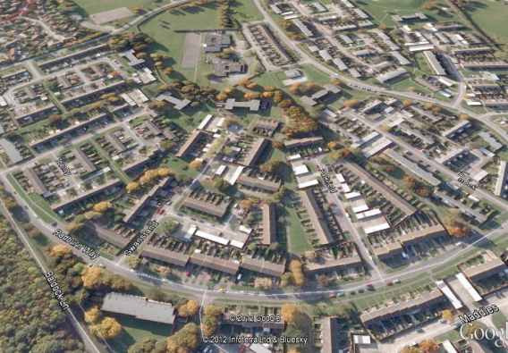
لچورث با فروش تدریجی سهام، بوسیله ي پیمانکاران اهل مخاطره ساخته شد که طرح هایشان دقیقاً
چیزهاي نامتعارفی بودند که آنوین و پارکر می خواستند مانعظهور آنها در شهر شوند.
در هر حال این خانه ها باب میل ساکنان اولیه ي لچورث بود که بسیاري از آنها زنان و مردان بی نیاز از
ثروت و داراي عقایدي مترقی بودند.
علیرغم نگرانی هاي شرکت، صاحبان صنایع، به دلیل نیاز به فضا که در قرن بیستم کمتر وجود داشت،
به لچورث آمدند.
صنایع چاپ و مهندسی سبُک، صنعت اصلی باغشهر بودند.

Slide 19
مشکل کجا بود؟
1907 : با ورود
صنایع جمعیت
2برابر شد و اکثر
تازه واردان از
کارگران
1905: اکثر ساکنان از مردم
طبقه ی متوسط
چالش هوارد برای
تامین استاندارد های
زندگی کارگران
ساخت خانه در ردیف های 3 یا
10تایی حول
یک حیاط
مرکزی
مشکل پرداخت
هزینه مسکن
توسط کارگران
غیر ماهر
بحران مسکن
طرح کلبه های
ارزان قیمت
توسط آنوین
زندگی در آن
سوی کمربند سبز
و سفر با دوچرخه

Slide 20
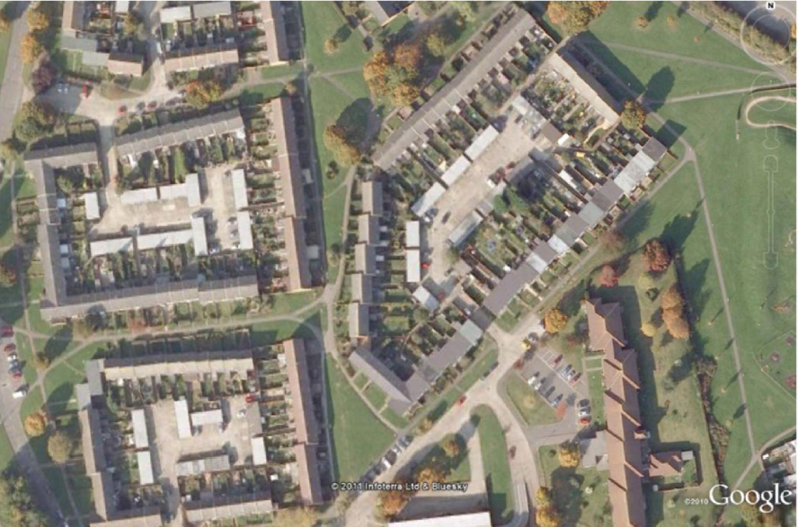
نمونه اي از خانه هاي کارگري لچورث
خانه هایی که در 2 طـبقه وبر زنـــدگـی در حـــول مبـنـای اجـــاق گـاز طــراحی شــده بودنـد و داراي یــک حیــاط و باغ هاي اختـصاصی مرکزي و مـشـترم بـرای فـضــاي بـاز
کارگران بودند.

Slide 21
نتیجه گیري:
در حدود 1910 م. عملی بودن مقوله ي پایه اي هوارد اثبات شده بود. شهر جدید لچورث به مدد دوچرخه، محیطی تمییز، سالم و خوب برنامه ریزي شده بود.
اما به هر حال مساله ي زمین به رغم آرزوهاي هوارد نشان داد که باغشهر قادر نیست جامعه ي مبتنی بر عدالت اجتماعی را میان جامعه اي ناعادلانه برپا دارد.

Slide 22
فهرست منابع:
1) استروفسکی، واتسلاف ( 1387 )، شهرسازي معاصر: از نخستین سرچشمه ها تا منشور آتن، ترجمه ي
لادن اعتضادي، تهران: نشر مرکز دانشگاهی.
2) پاکزاد، جهانشاه ( 1389 )، سیر اندیشه ها در شهرسازي، جلد اول، تهران: نشر آرمان شهر.
3) سیدحسین، بحرینی ، بهناز بلوکی و سوده تقابن ( 1388 )، تحلیل مبانی نظري طراحی شهري
معاصر ، جلد اول، تهران: انتشارات دانشگاه تهران.
4) شواي، فرانسوا ( 1390 )، شهرسازي تخیلات و واقعیات، ترجمه ي سید محسن حبیبی، تهران:
انتشارات دانشگاه تهران.
5) کمپل، اسکات و سوزان فاینشتاین ( 1388 )، نظریه هاي برنامه ریزي شهري، ترجمه ي عارف
اقوامی مقدم. تهران: انتشارات آذرخش.
6) V. Ward, Stephen (1992); The Garden City : Past, Present and Future
published by: Taylor & Francis
7) http://www.sjsu.edu/faculty/wooda/149/149syllabus9crystal2.jpeg
8) www.Earth.Google.com

